Slide 1
Java第11堂
香港編程學會
Peter

Slide 2
Agenda
Generic
Netbeans
香港編程學會

Slide 3
Generic泛型
Generics means parameterized types
泛型意味著參數化類型

Slide 4
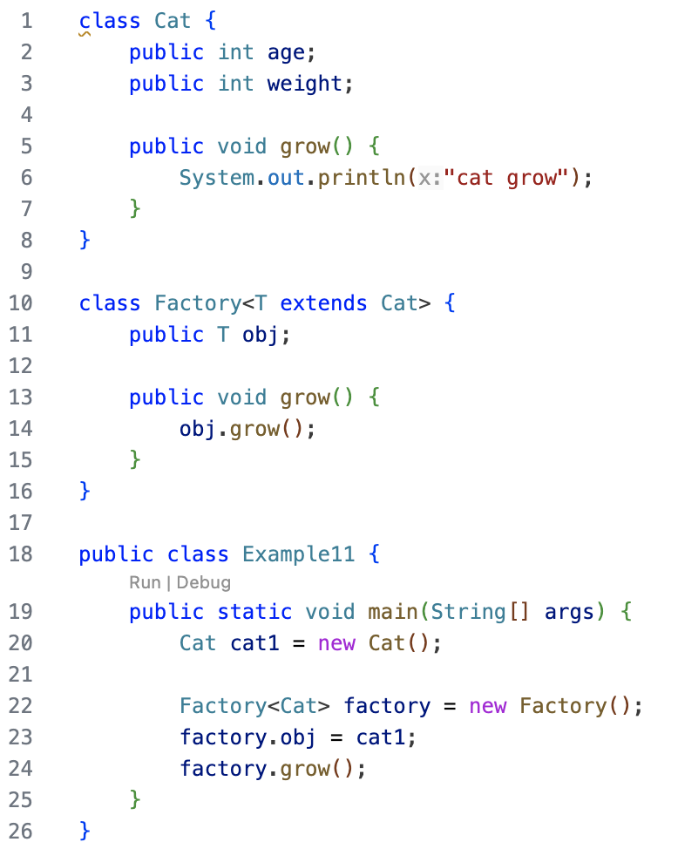
Generic Cat

Slide 5
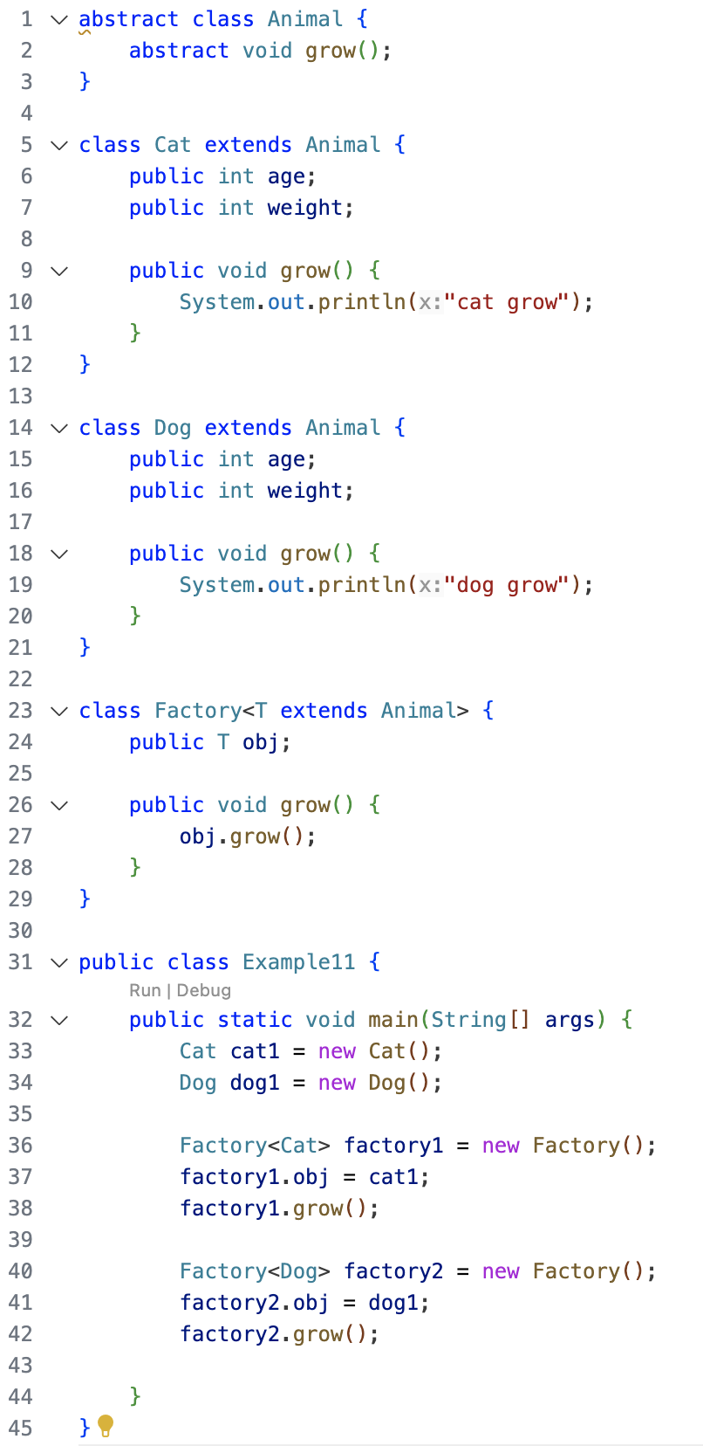
Generic Cat & Dog

Slide 6
Netbeans
NetBeans是Sun公司（2009年被甲骨文收购）在2000年创立的开放源代码供开发人员和客户社区的家园，旨在构建世界级的Java IDE。NetBeans当前可以在Solaris、Windows、Linux和Macintosh OS X平台上进行开发，并在SPL(Sun公用许可)范围内使用。
NetBeans包括开源的开发环境和应用平台，NetBeans IDE可以使开发人员利用Java平台能够快速创建Web、企业、桌面以及移动的应用程序，NetBeans IDE已经支持PHP、Ruby、JavaScript、Groovy、Grails和C/C++等开发语言。

Slide 7
Thank you
香港編程學會
Peter
96554595

